Slide 1
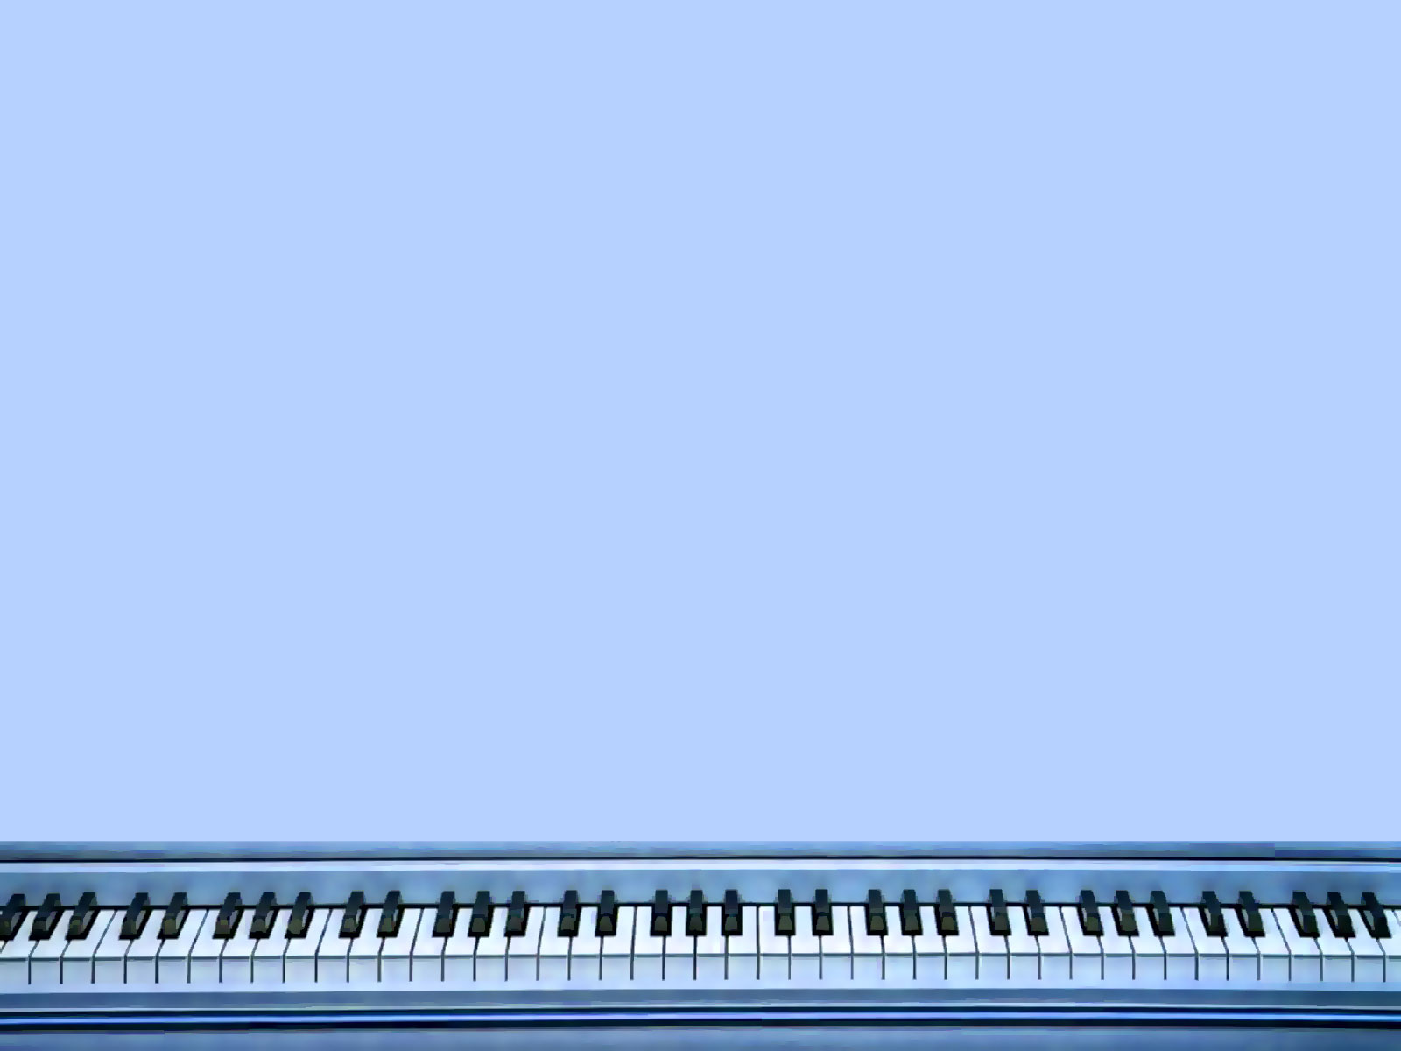
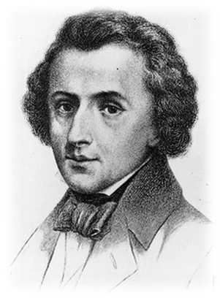
Фредерик Франсуа Шопен-поэт фортепиано
МБУ ДО «Детская школа искусств» НМР РТ
Харитонова Людмила Александровна

Slide 2
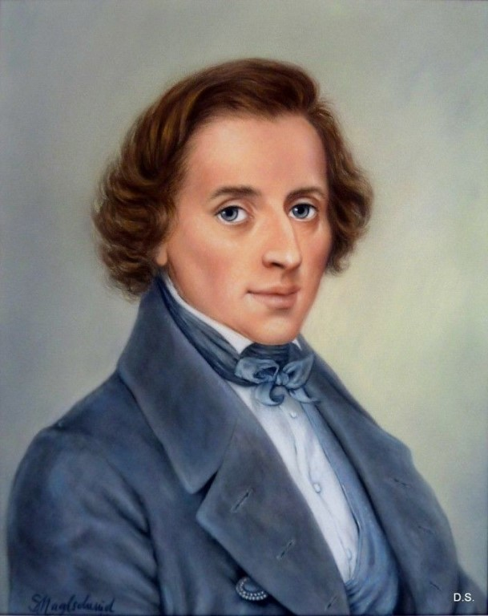
Фридерик Шопен родился 22 февраля (по другим данным, 1 марта) 1810 г. в Желязова-Воле недалеко от Варшавы в семье учителя. Его мама, дальняя родственница владельцев имения, служила здесь экономкой, а папа был воспитателем господских детей. Но уже на первом году жизни мальчика семья переехала в Варшаву.
Музыка звучала в этом доме постоянно: отец играл на скрипке и флейте, а мама немного иг­рала на фортепиано и пела. Сначала родители подумали, что мальчик не любит музыку, пото­му что, когда мама начинала играть, ребенок начинал волноваться и плакать. Но оказалось, что причина этого — влечение к музыке. К пяти годам он уже умел неплохо играть на фортепи­ано. Серьезно учить его стал известнейший польский музыкант той поры Войцех Живный. В семь лет состоялся первый концерт мальчи­ка, имевший большой успех. Тогда же было издано первое сочинение Шопена — фортепианный Полонез. По этому поводу варшавская газета писала, что сын про­фессора французского языка — «подлинный гений».

Slide 3
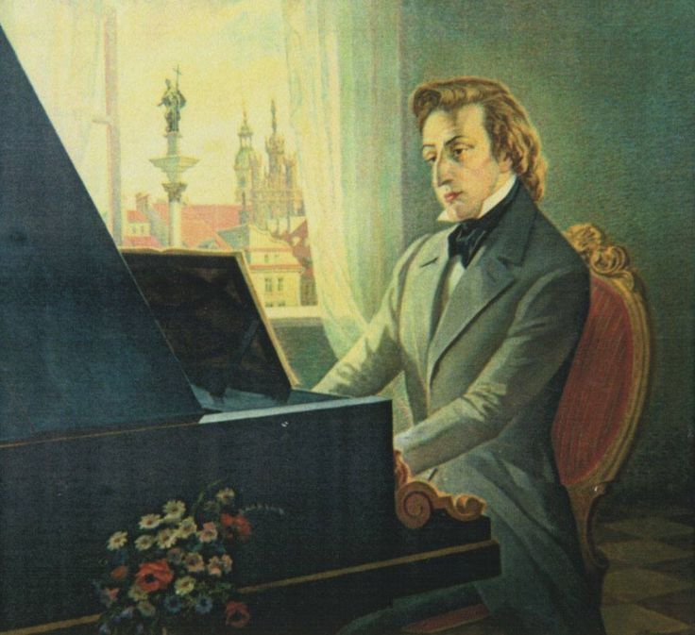
Успехи мальчика были так велики, что ког­да ему исполнилось 12 лет, Живный сам отка­зался с ним заниматься. Он сказал, что ничего уже не сможет дать своему выдающемуся уче­нику. Больше учителей фортепианной игры у Шопена не было.
Из-за слабого здоровья он был определен в лицей в тринадцать лет. Фридерик поступил сразу в четвертый класс, потому что и дома он легко усваивал изучаемые предметы, овладел немецким и французским языками. В эти годы ярко проявилась многогранная одаренность Шопена. Он писал стихи, сочинял пьески для домашнего театра, сохранились его рисунки красками, говорящие о незаурядных художе­ственных способностях. Его мимический талант не раз вызывал восхищение знатоков. Один польский актер сказал, что в лице Шопена пропадает великий актер. То же самое о нем гово­рили позже уже в Париже.

Slide 4
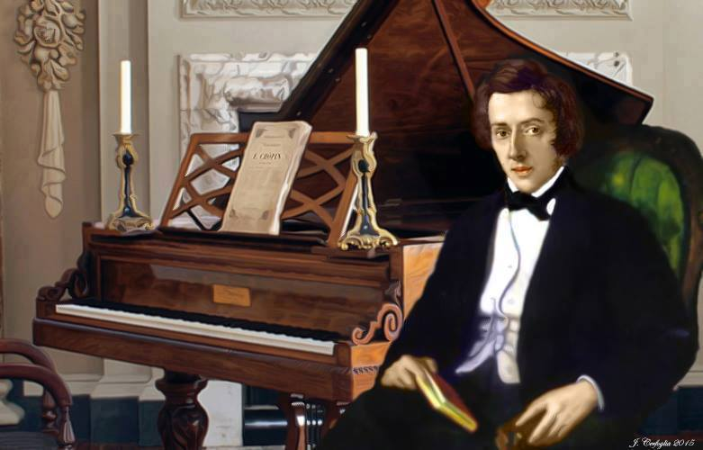
В 1824 году в Варшаве была открыта кон­серватория, получившая название «Главная школа музыки». Ее директором стал замеча­тельный композитор, поборник польской на­циональной культуры Юзеф Эльснер. В лице Эльснера он нашел чуткого и умного учителя, сразу же почувствовавшего биение гения в творени­ях молодого музыканта. Он бережно развивал и охранял способности своего ученика. Когда некоторые музыканты начинали критиковать смелую творческую манеру Шопена, Эльснер отвечал: «Оставьте его в покое. Правда, он не идет обычной дорогой, но ведь и талант его также необычен».
Всего три года понадобилось молодому пи­анисту, чтобы закончить консерваторию. Со­хранились заметки учителя, в которых он дает характеристику юному музыканту: «Изуми­тельные способности. Музыкальный гений». Шопен был признан лучшим пианистом Польши. Большой известностью пользовались его сочинения. Самыми значительными среди них являются два Фортепианных концерта, концертные пьесы.

Slide 5
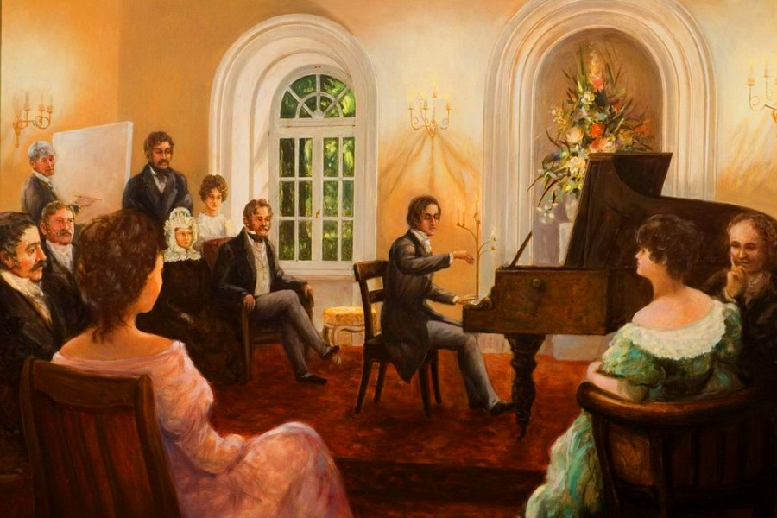
После окончания консер­ватории Шопен отправился в Вену. Он дал здесь два концерта, в которых выступил и как автор. Оба концерта прошли с огромным успехом. Вен­ские музыкальные критики писали о нем как о гении. Вырученных денег могло хватить на не­которое время проживания за границей. Мож­но было отправляться в путешествие, но Шо­пен откладывал поездку со дня на день.
2 ноября 1830 года Шо­пен выехал в Париж. Накануне друзья устрои­ли прощальный вечер и вручили ему серебря­ный кубок с польской землей. Принимая его, Шопен сказал слова, оказавшиеся пророчески­ми: «Я убежден, что покидаю Варшаву и ни­когда в нее больше не вернусь, и что я говорю вечное «прощай» моей родине». Словам этим суждено было сбыться.

Slide 6
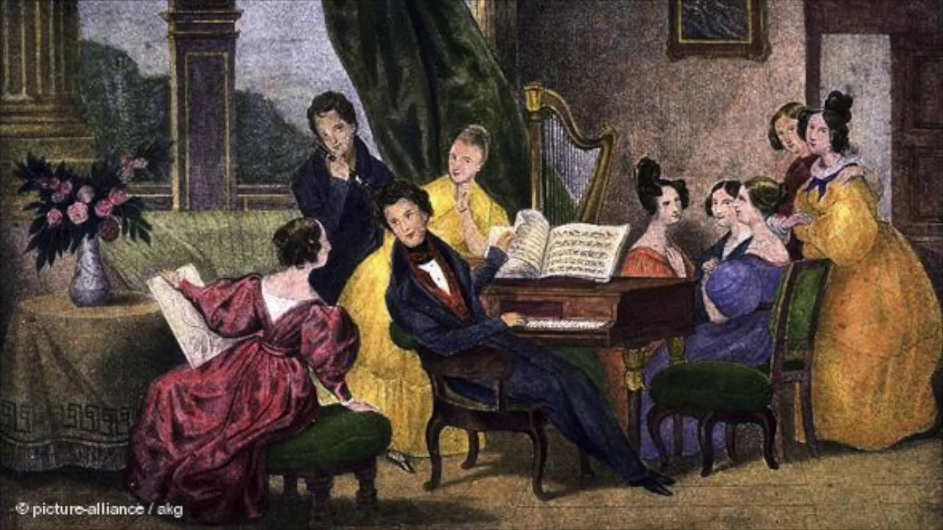
По дороге в Париж он решил вновь посе­тить Вену. Но на этот раз она не оправдала его надежд. Венские музыканты поняли, каким соперником для них является Шопен. Поэтому организовать концерт ему не удалось. Молодой музыкант выехал из Вены. Уже в дороге его настигла весть о разгроме восстания в Польше.
Поражение восстания навсегда отрезало ему путь на родину. Осенью 1831 года он приехал в Париж, где оставался до конца своей жизни.
Шопен покорил Париж сначала как пиа­нист. Его исполнение было своеобразным и не­привычным. Так же, как и Лист, Шопен был признан одним из лучших пианистов мира.
Постепенно Париж покорила и музыка Шопена. В своих концертах он большей частью исполнял собственные сочинения. Прослушав одно из произведений Шопена — Вариации на тему из оперы Моцарта «Дон-Жуан», — немец­кий композитор Р. Шуман писал: «Шапки до­лой, господа, перед вами гений!»

Slide 7
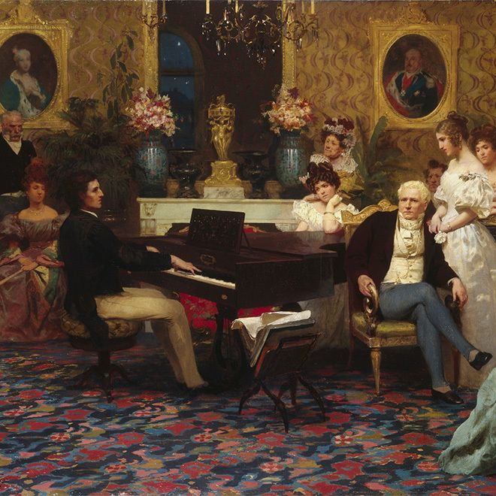
В годы жизни в Париже Шопен имел воз­можность общения с выдающимися людьми сво­его времени. В числе его друзей были француз­ский художник Делакруа, немецкий поэт Гей­не, композитор Берлиоз, пианист и композитор Лист. Здесь же он близко сдружился со своими земляками. Он мог, отложив все дела, слушать рассказы о родине, о своих друзьях. Концертная деятельность с годами стала занимать в жизни Шопена все меньше места. Артист иногда появлялся на большой эстраде, играл в аристократических салонах, но тяго­тился публичными выступлениями, «Толпа меня пугает», — признавался он Листу.
Он любил играть перед близкими людьми, понимающими его и ему сочувствующими. Перед ними он раскрывался и как пианист-поэт и как вдохновенный творец. Отказавшись от концертной деятельности, Шопен вынужден был усиленно заняться педа­гогической работой. Этот труд не только утомлял композитора, но отвлекал его от самого главно­го дела его жизни — сочинения. И все же имен­но в этот период пришла полная духовная зре­лость композитора, его развитие достигло сво­ей высшей точки. В это время рождаются са­мые глубокие и значительные произведения: баллады, сонаты, скерцо, лучшие полонезы, мазурки, ноктюрны.

Slide 8

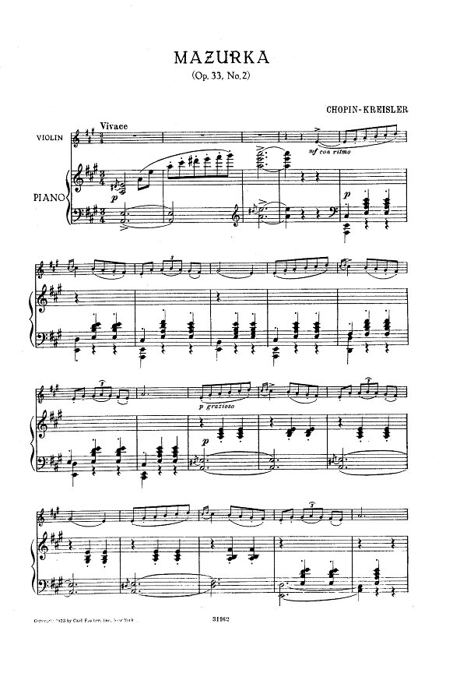
Перу Ф. Шопена принадлежат 52 мазурки. В них как бы раскрывается душа польского народа, его думы и чаяния, быт, нравы, чув­ства и стремления. Богатый мир человеческих чувств и мыслей выражен в мазурках Шопена очень искренно и правдиво. Среди мазурок Шопена мы встречаем и бле­стящие бальные, и задорные крестьянские, и опоэтизированные нежные мелодии — настоя­щие миниатюрные поэмы. Шопен часто назы­вал их «obrazki». По-польски это означает «кар­тинки». Действительно, это настоящие картин­ки польской жизни. Кажется, сама душа Поль­ши поет в этих прекрасных творениях.

Slide 9
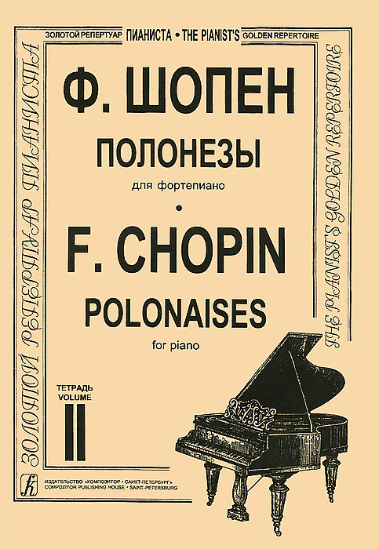
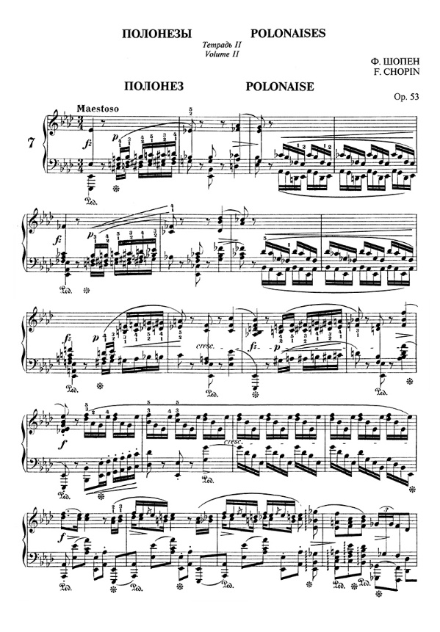
В творчестве Шопена мы встречаем разные по характеру полонезы: и лирические, и драма­тичные, и бравурные, похожие на рыцарские. Особой известностью пользуется Полонез ля мажор (ор. 40 № 1). Это торжественное сочине­ние ярко подтверждает, что свои полонезы, так же как и мазурки, Шопен писал не для того, чтобы под них танцевали. Это яркие концерт­ные пьесы.
Главная тема полонеза — величественная, ликующе-победная. Средний раздел построен на развитии при­зывной фанфарной темы.

Slide 10
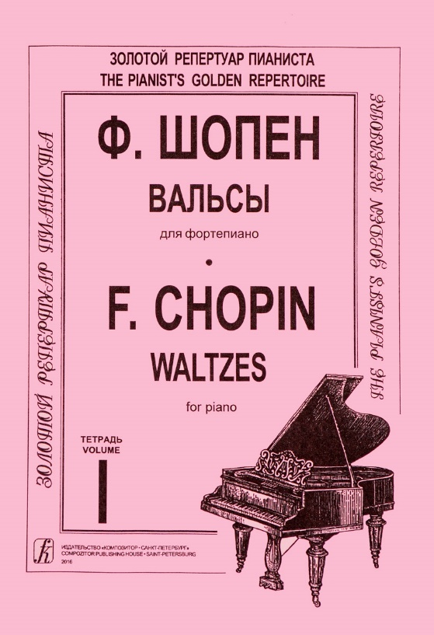
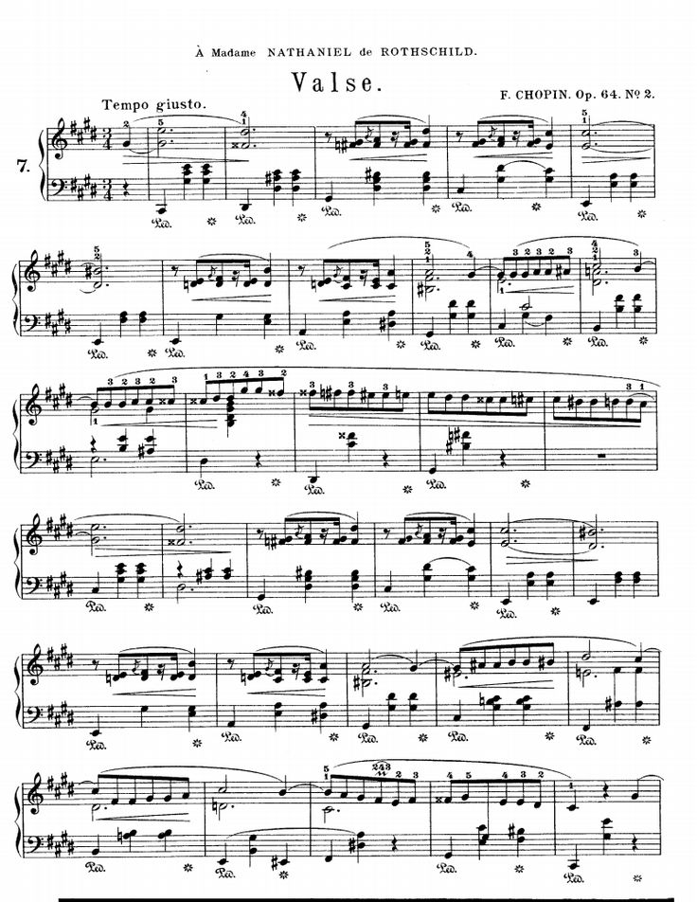
Впервые вальс стал концертной пьесой в творчестве Шуберта. Но его вальсы еще были очень похожи на бытовые танцы. С течением времени вальс превратился в самостоятельную форму и стал проникать в серьезную музыку: вальс становится частью симфонии, появляют­ся концертные симфонические пьесы в вальсо­вом ритме.
В творчестве Шопена вальсы тоже представ­ляют собой сольные концертные пьесы, выра­зительные и изящные, в которых широко ис­пользуются богатые и разнообразные приемы пианизма.

Slide 11
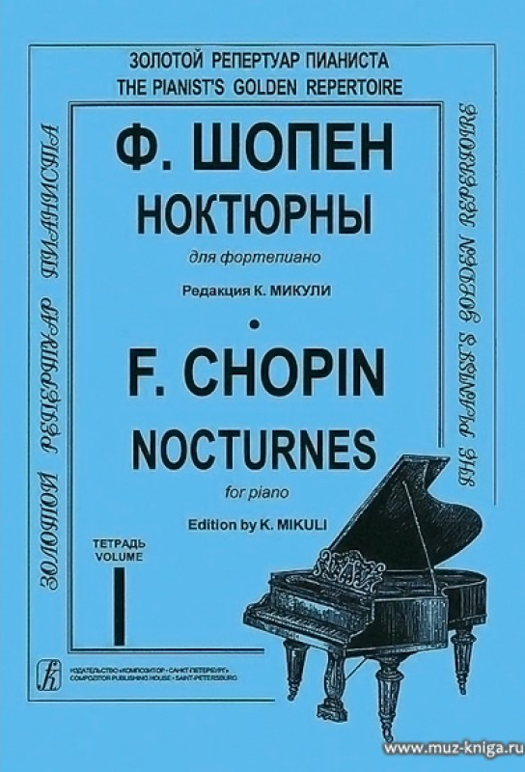
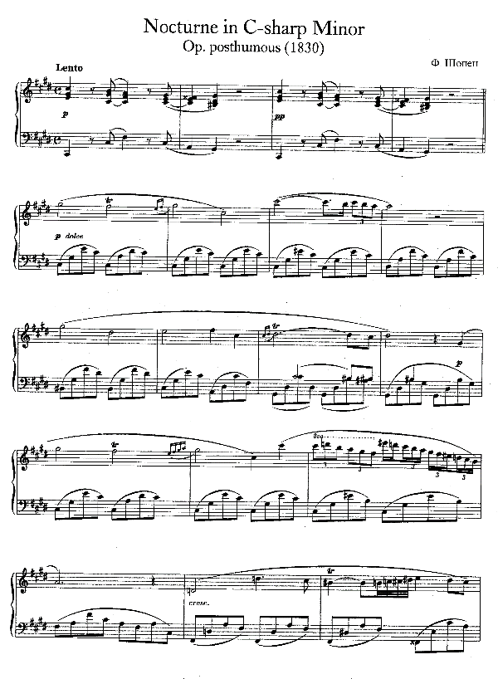
В XIX веке появился совсем другой нок­тюрн — мечтательная, певучая фортепианная пьеса, навеянная образом ночи, ночной тиши­ной, ночными думами. Шопеном написано двадцать ноктюрнов. У Шопена ноктюрны гораз­до глубже по содержанию. Они отличаются богатством музыкальных образов и силой твор­ческой фантазии. Большинство ноктюрнов Шо­пена строится на контрасте двух образов.
Одно из лучших произведений Шопена в этом жанре — Ноктюрн фа-диез мажор. Как льющаяся в ночной тишине песня, звучит за­душевная напевная мелодия.

Slide 12
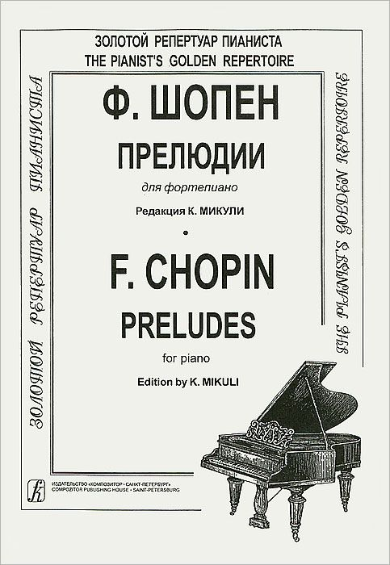
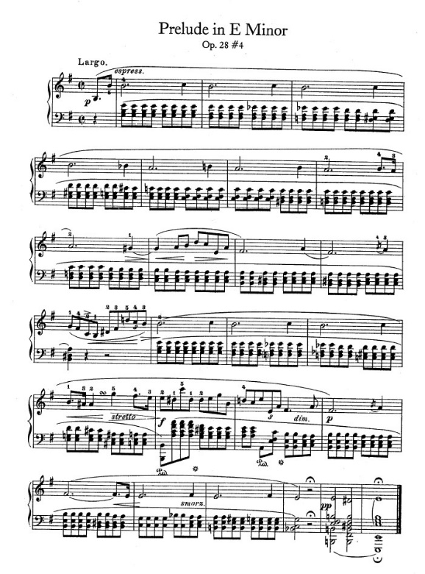
Слово «прелюдия» на латинском языке означает «вступление». В старинной музыке она действительно выполняла скромную роль вступления к чему-то важному: к пению хорала, к фуге, сонате или ещё какой-нибудь пьесе.
В творчестве Шопена прелюдия совершенно изменила свои назначение и цель. Каждая из его прелюдий – законченное целое, в котором запечатлён один образ или настроение.
Шопен был первым композитором, создавшим своеобразный цикл из 24 прелюдий, написанных во всех мажорных и минорных тональностях. Они похожи на альбом кратких музыкальных записей, отражающих внутренний мир человека, его чувства, мысли, желания.
Прелюдия ми минор – одна из самых лиричных в творчестве композитора. Её музыка рождает воспоминания о чём-то прекрасном, что было в нашей жизни, но навсегда ушло. Удивительное мастерство композитора, в такой простой фактуре передающего тончайшие оттенки человеческих чувств.

Slide 13
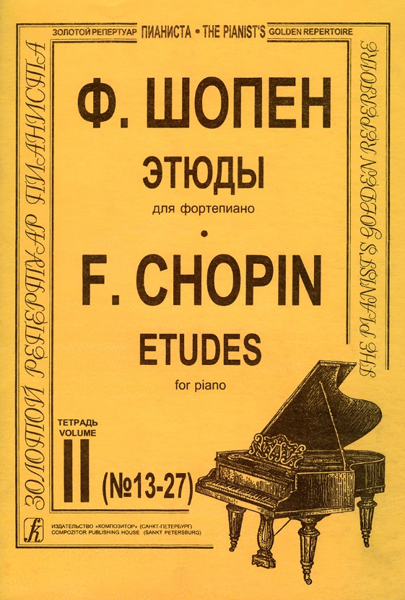
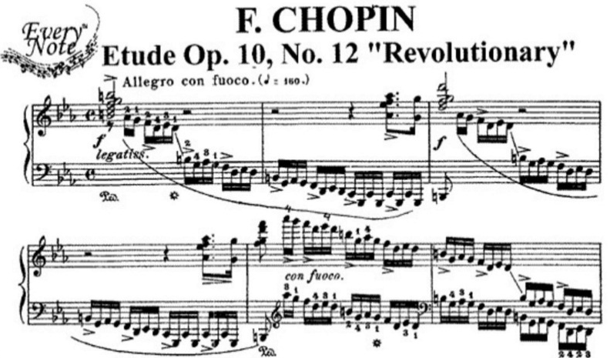
По-французски etude— изучение. Они раз­вивают технику музыканта. А вот в творчестве Шо­пена этюд получил новое значение.
У Шопена этюд перестал быть упражнени­ем. Он стал полноценным художественным жан­ром, как и другие концертные произведения, раскрывающим поэтические образы, мысли, настроения. Отныне этюды стали включаться в концертные программы как серьезные и выра­зительные произведения, наравне с сонатами, балладами и другими жанрами.
Особой популярностью пользуется знамени­тый Этюд до минор № 12, получивший назва­ние «Революционный». История его создания широко известна: по дороге в Париж Шопен узнал о разгроме польского восстания. Он был в отчаянии. Его горе, гнев вылились в звуках. Так появился этюд, который звучит как призыв к борьбе за свободу родины.

Slide 14
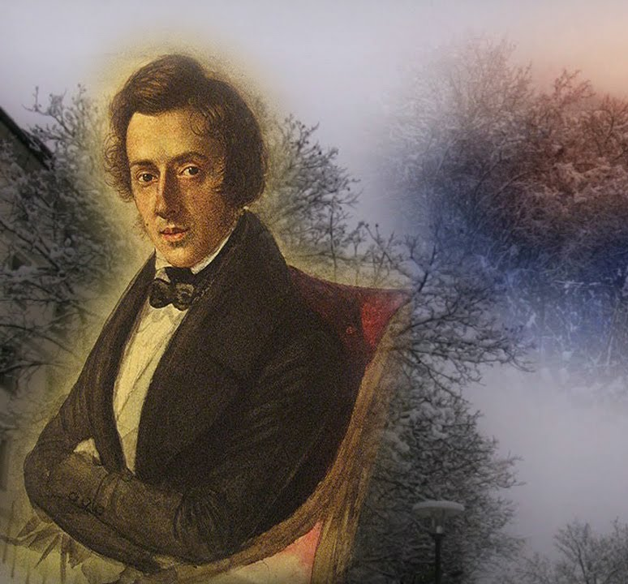
В конце ноября Ф. Шопен по совету врачей смертель­но больным вернулся в Париж из Лондона. Сестре Людовика он завещал свою предсмертную просьбу: «Я знаю, вам не разре­шат перевезти мое тело в Варшаву, отвезите туда, по крайней мере, мое сердце».
В ночь на 17 октября 1849 года Шопена не стало. В торжественных похоронах приняли участие лучшие артисты Парижа. В могилу Шопена высыпали горсть польской земли из кубка, который подарили ему друзья при прощании с родиной. Сердце Шопена было перевезено в Польшу и хранилось в костеле Святого Креста.
Когда фа­шистские войска захватили Польшу, польские патриоты спрятали драгоценный сосуд. А после освобождения страны сосуд с сердцем Шопена был вновь возвращен в костел, где бережно хра­нится и сегодня.

Slide 15
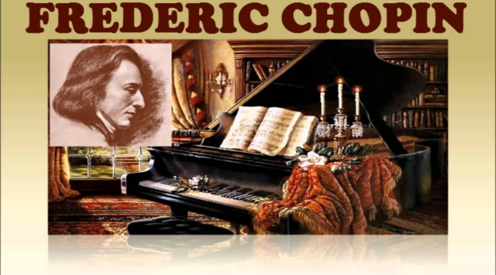
Музыка не имеет отечества,
отечество её – вся Вселенная.
Все новое, что было внесено Шопеном в фор­тепианную музыку, оказало огромное влияние на дальнейшее ее развитие. Многие композито­ры, посвятившие себя фортепиано, считали Шопена своим учителем...

